Slide 1
OSNOVA 2. PŘEDNÁŠKY
Zdraví a nemoc
Zdravotní potřeba, požadavky a spotřeba služeb
Demografie, zdraví a péče o zdraví
Notes:
Neobešel by se bez poznatků a metod celé řady dalších oborů

Slide 2
ZDRAVÍ A NEMOC

Slide 3
ZDRAVÍ
Pojetí zdraví představuje východisko pro aktivity všech komponent systému péče o zdraví
  je proto žádoucí se nejprve zamyslet nad tím
    co zdraví vlastně znamená?
    jak jej chápat?
    jak jej měřit a hodnotit?
  to nám umožní a usnadní úvahy o tom, co a jak se pro zdraví dá udělat.

Slide 4
DEFINICE ZDRAVÍ
Nejpoužívanější definice - odstavec z Ústavy SZO:
„Zdraví je stav úplné tělesné, duševní a sociální pohody a nejen nepřítomnost nemoci nebo vady.“
  + multidimenzionalita zdraví
  + „negativní“ i „pozitivní“ zdraví
  - orientace pouze na optimální stav

Slide 5
NEMOC
Podobně jako u zdraví neexistuje jednoduchá definice.
Má složku psychologickou, tělesnou i sociální.
Lze ji pojímat z mnoha aspektů:
  nemoc jako objektivní porucha zdraví,
  nemoc jako vnímaná porucha zdraví,
  nemoc jako předmět zdravotnických služeb.

Slide 6
FENOMÉN LEDOVCE
osoby ošetřované
Nejvíce informací je o nemocech, se kterými jsou pacienti hospitalizováni a které jsou na klinikách dlouhodobě studovány.
viditelná
ve zdravotnických
část ledovce
zařízeních
skrytá
osoby nemoc
nemoci manifestní,
část
nevnímající
ale odborně neléčené
nebo ji ignorující
Méně se věnuje pozornost nemocem, jejichž projevy nejsou tak výrazné a nezpůsobují mnoho potíží.
Smyslem fenoménu ledovce je upozornit na to, že nemoci v oficiálních lékařských záznamech a hlášeních představují jen malý podíl zdravotních problémů v populaci.
ledovce
nemoc lze odhalit
latentní a subklinické
preventivní
formy nemocí
prohlídkou
trvalé následky nemocí,
osoby se sníženou
vady, dysfunkce a handicapy
kvalitou zdraví
osoby zdravé, ohrožené
potenciálně
zvýšeným rizikem
nemocní

Slide 7
PŘIROZENÁ HISTORIE NEMOCI
Jedno z možných schémat „přirozené historie nemoci“ shrnující určité obecné zákonitosti pozorované v jinak velmi mnohotvárném průběhu různých nemocí.
Průběh nemoci v čase
Závažnost onemocnění
Druhy péče poskytované v jednotlivých stádiích nemoci.

Slide 8
ZDRAVOTNÍ POTŘEBA POŽADAVKY A SPOTŘEBA ZDR. SLUŽEB

Slide 9
HODNOCENÍ ZDRAVOTNÍ SITUACE A POPTÁVKA PÉČE O ZDRAVÍ
Poptávka péče o zdraví
  Ekonomický pojem
    Poptávka (obecně)= objem zboží nebo služeb, které jsou kupující ochotni a schopni koupit
  Je odvozena od poptávky po (dobrém) zdraví
  Individuální – jedinec na základě své zdravotní potřeby poptává určitou zdr. službu
  Tržní (agregátní) – součet všech individuálních poptávek

Slide 10
Velikost poptávky péče o zdraví
Ekonomické aspekty poptávky x poptávka péče o zdraví
cena, příjem, preference, očekávání
Faktory ovlivňující tržní (agregátní) poptávku péče o zdraví:
zdravotní stav populace,
velikost populace,
struktura populace,
determinanty zdraví, historické a kulturní zvyklosti, nabídka zdravotnických služeb

Slide 11
ZDRAVOTNÍ POTŘEBA
Tři typy
  subjektivně pociťovaná potřeba
  profesionálně definovaná potřeba
  normativní (objektivizovaná) potřeba

Slide 12
SUBJEKTIVNĚ POCIŤOVANÁ POTŘEBA
Psychický stav člověka
  Necítí se zdráv
  Pozoruje na sobě symptomy
  Má potřebu vyhledat radu či pomoc
  Požaduje odbornou péči
    Intenzita pociťované potřeby
    Postoj samotného člověka k poruše zdraví
    Dostupnost zdravotnických služeb

Slide 13
PROFESIONÁLNĚ DEFINOVANÁ POTŘEBA
Lékař
  reviduje požadavky pacienta
  definuje vlastní profesionálně odůvodněné požadavky
  v nich reflektuje zájmy pacienta, zájem svůj i zájem společnosti
  nejde o objektivní určení potřeby – názory lékařů se mohou lišit

Slide 14
NORMATIVNÍ POTŘEBA
Teoretický koncept
  Relativně objektivizovaná potřeba
  Očištěná od neurčitosti a hodnotových postojů
  Závisí na úrovni poznání o medicínské účinnosti a ekonomické efektivitě poskytované péče
  Vytváření standardů a norem vycházejících ze seriózních epidemiologických výzkumů a klinických pokusů

Slide 15
Zdravotní potřeba vychází z konkrétního zdravotního problému, který může
existovat objektivně,
je subjektivně vnímán
a je řešen, např. prostřednictvím poskytnuté zdravotnické služby.

Slide 16
8
OBJEKTIVNÍ POTŘEBA
7
4
3
SUBJEKTIVNÍ POTŘEBA
USPOKOJOVANÁ POTŘEBA
1
5
2
6

Slide 17
Zdraví lidí, péče o zdraví ve společnosti a DEMOGRAFIE

Slide 18
Demografie, zdraví populace a péče o zdraví
Popis a analýza zdravotního stavu obyvatelstva
Zdraví obyvatelstva je významně determinováno tzv. demografickými charakteristikami (např. věk, pohlaví, vzdělání, rodinný stav).
Konstrukce ukazatelů nemocnosti a úmrtnosti
Péče o zdraví ve společnosti
Počet obyvatel
Struktura obyvatelstva (např. věk, pohlaví, vzdělání, rodinný stav)
Rozmístění obyvatel
Zdravotní potřeby obyvatel

Slide 19
DEMOGRAFIE
UDÁLOSTI
Narození
Úmrtí
Svatba
Rozvod
Ukončení studia
Změna bydliště
PROCESY
Porodnost
Úmrtnost
Sňatečnost
Rozvodovost
Vzdělanost
Migrace

Slide 20
DEMOGRAFIE
Objekt studia: POPULACE
Předmět studia: Reprodukce lidských populací
odhaluje vazby mezi společenskými podmínkami (kulturní, ekonomické, politické) a populačním vývojem

Slide 21
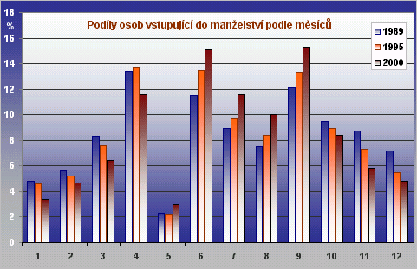
DEMOGRAFIE

Slide 22
Základní zdroje demografických dat základní metody zjišťování demografických jevů
Sčítání lidu, domů a bytů
Zvláštní výběrová šetření
Evidence přirozené měny (soustava registračních knih - matriky)
Evidence migrací (hlášení trvalého pobytu)
Registry obyvatelstva (registr obyvatel, soupisy voličů, soupisy školních dětí ad.)

Slide 23
Kde hledat demografické informace?
ČSÚ
Obecní úřady
EUROSTAT
OSN

Slide 24
DEMOGRAFICKÁ STATISTIKA
Demografická statika
Populační základna: velikost a struktura populace
Demografická dynamika
Populační procesy: hromadné demografické události úzce související s velikostí a složením populace

Slide 25
VELIKOST POPULACE

Slide 26
Populace
Soubor lidí, mezi kterými dochází k demografické reprodukci
Obyvatelstvo jednoho státu se může skládat z několika relativně izolovaných populací
Politické hranice mohou rozdělit jednu populaci

Slide 27
OBYVATELSTVO, příp. OBYVATELÉ
Základní termín české demografické statistiky
Obyvatelstvo musí být definováno z hlediska času (datum), prostoru (území státu) a věcně (obyvatelé ≠ občané)
Aktuální definice obyvatelstva v ČR
= osoby, které jsou k danému datu v daném území
    přihlášeny k trvalému pobytu (i cizinci)
    cizinci s vízy nad 90 dnů
    cizinci s přiznaným azylem
    občané EU s přechodným pobytem
    nonEU cizinci s povolením k dlouhodobému pobytu
Celkem je v obyvatelstvu ČR cca 5 % cizinců

Slide 28
Počet obyvatelstva
Stav obyvatel k určitému okamžiku
  Počáteční stav (1. 1. 2020): 10 701 777
  Střední stav (1. 7. 2020): 10 696 183
  Koncový stav (31. 12. 2020):10 682 029
Střední stav obyvatelstva
  Výpočet relativních ukazatelů demografické statistiky.
  Pokud je nějaký ukazatel udáván v přepočtu na 1 obyvatele nebo např. na 1000 obyvatel, při jeho výpočtu se má zásadně vycházet ze středního stavu.
  Má vystihovat co nejpřesněji průměrný počet osob žijících v daném období.

Slide 29
ROZLOŽENÍ POPULACE

Slide 30
Rozložení obyvatelstva
Urbanizace
Rozdíly město x venkov
  Struktura (věk, vzdělání, religiozita …)
  Způsob života
Regionální rozdíly
Ročně se stěhuje v rámci ČR necelých 250 000 osob
Nejč. přesun mezi obcemi jednoho okresu (pak z kraje do kraje, nakonec z okresu do okresu v rámci kraje)

Slide 31
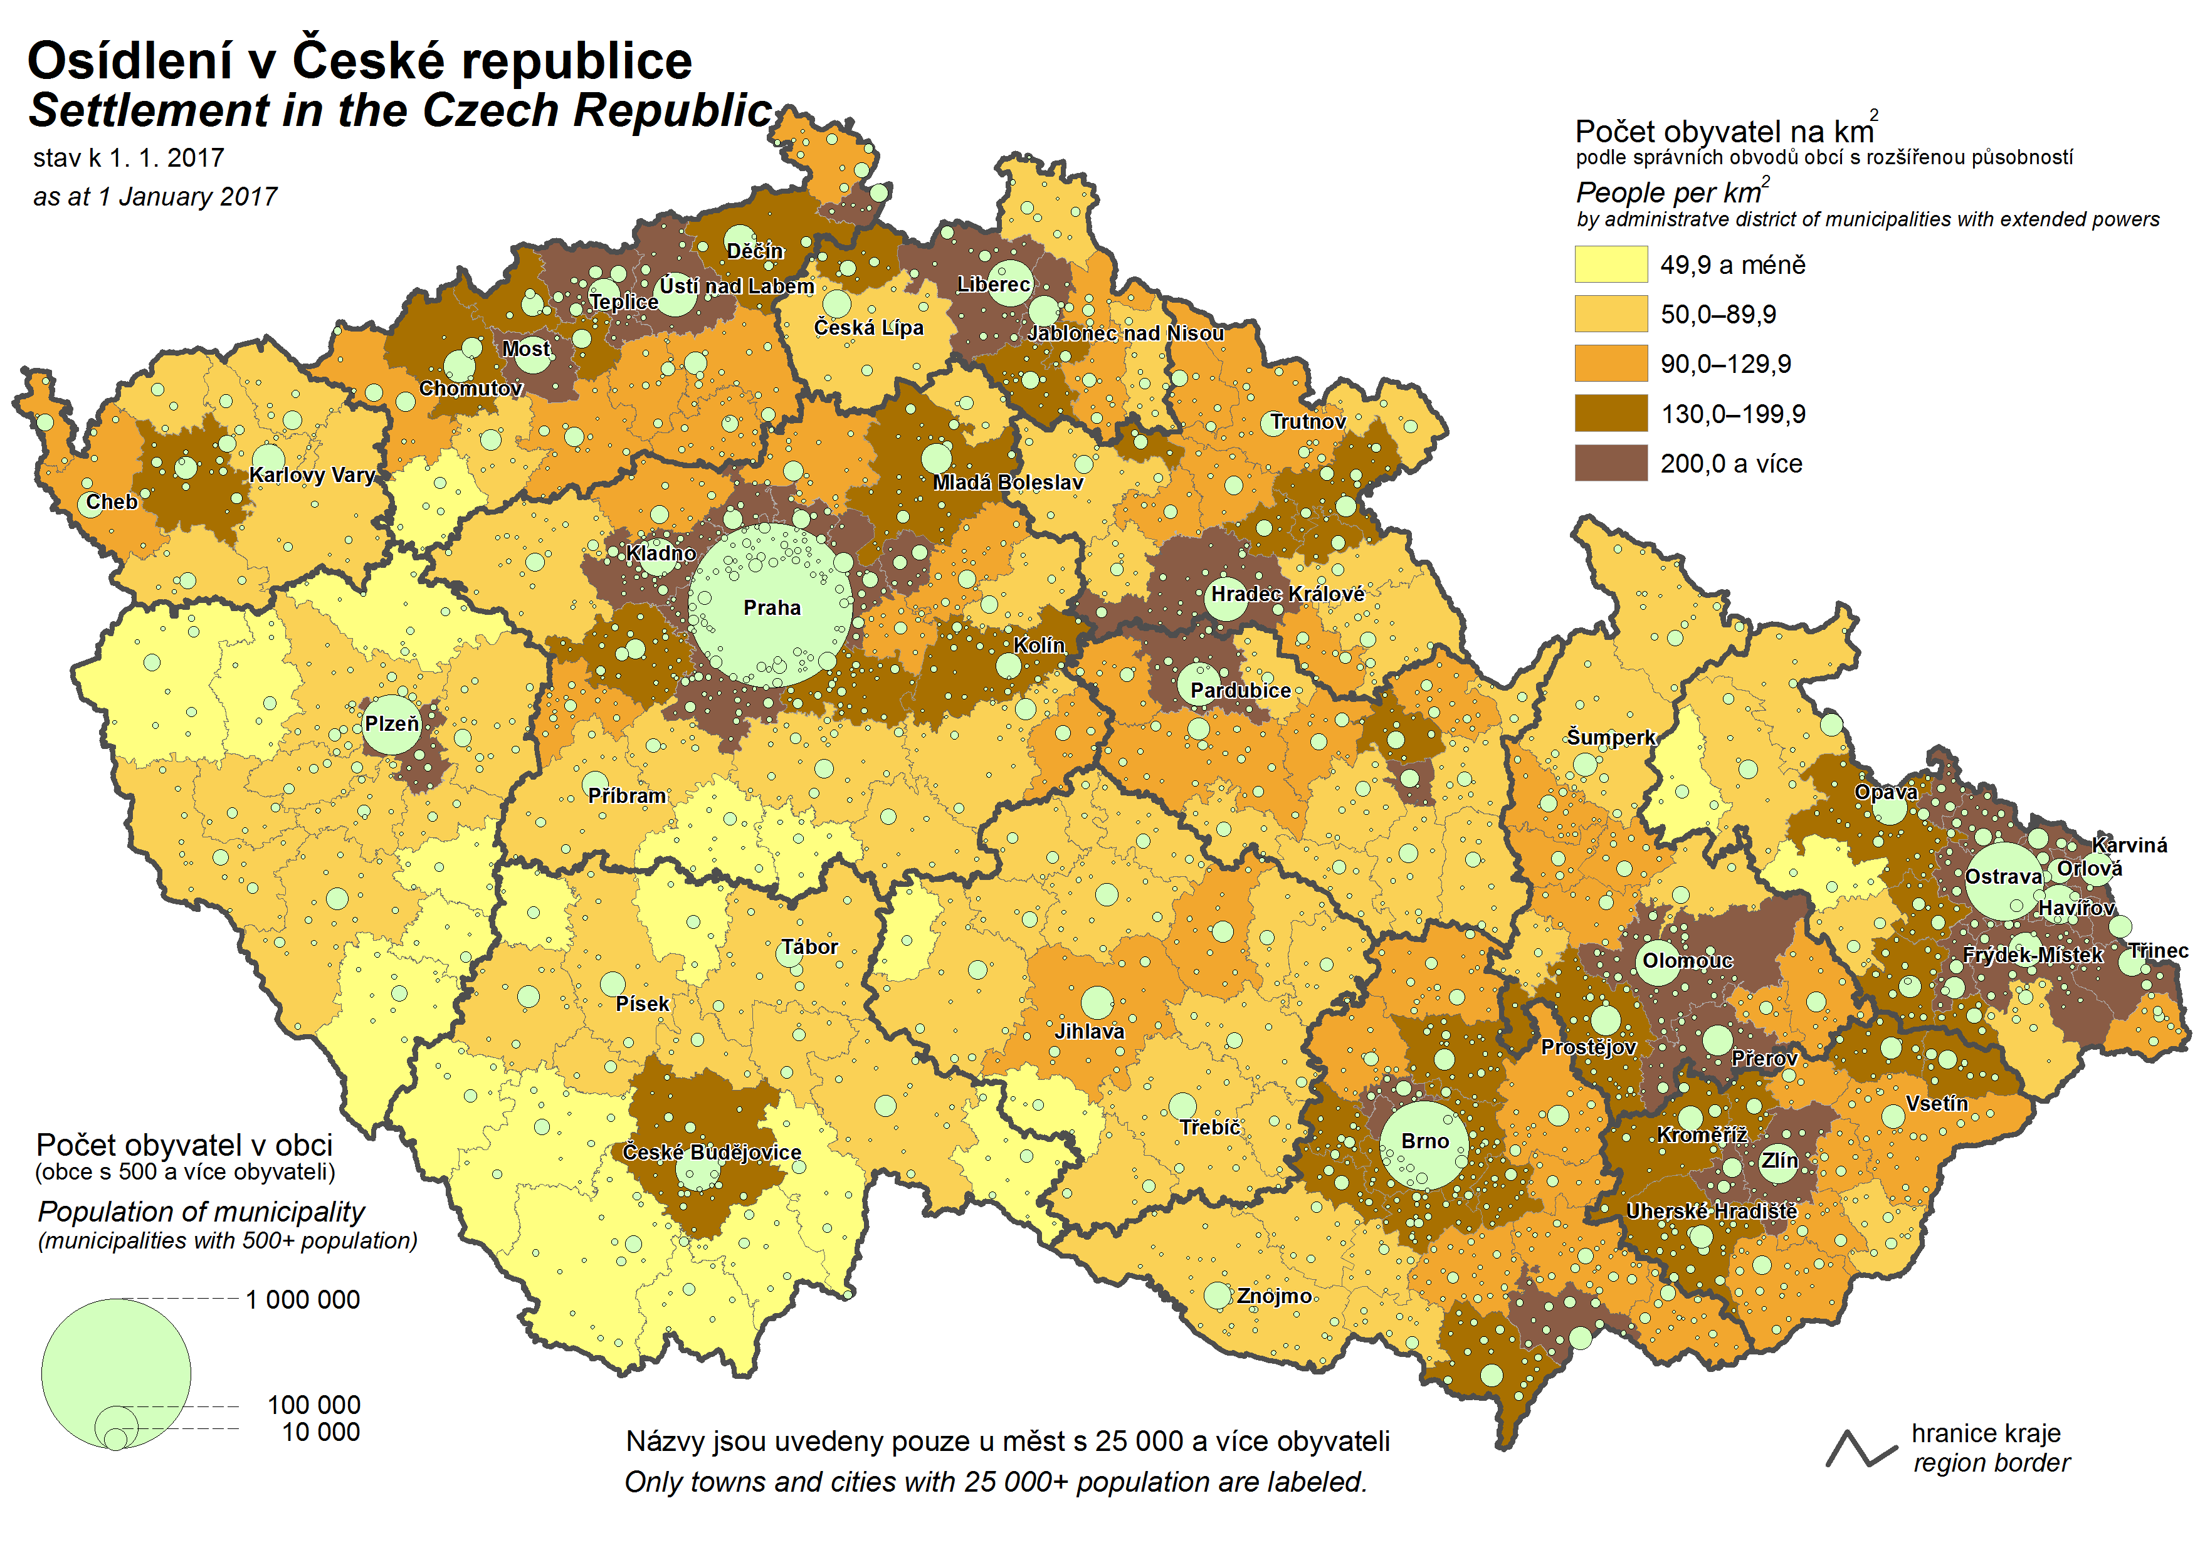

Slide 32
STRUKTURA POPULACE

Slide 33
Základní charakteristiky obyvatelstva
Biologické znaky
Sociálně právní znaky
Socioekonomické znaky
Kulturní znaky

Slide 34
struktura obyvatelstva
Biologické znaky
  pohlaví, věk, zdravotní stav
Sociálně právní znaky
  rodinný stav
Socioekonomické znaky
  ekonomická aktivita, odvětví NH, povolání
Kulturní znaky
  vzdělání, národnost, náboženské vyznání

Slide 35
1. BIOLOGICKÉ ZNAKY
Struktura z hlediska pohlaví:
Je dána 3 skutečnostmi:
    Rodí se více chlapců
    Nadúmrtnost mužů
    Rozdílná intenzita (pracovní) migrace mužů a žen
Ukazatele:
    Ukazatel maskulinity/feminity (podíl mužů/žen)
    Index maskulinity/feminity

Slide 36
1. BIOLOGICKÉ ZNAKY
Struktura z hlediska pohlaví:
Ukazatel: index maskulinity
  Počet mužů na 100 žen
Celá populace: 97 mužů na 100 žen
  Při narození: 104 – 107 mužů na 100 žen
  0-14 let: 105 mužů na 100 žen
  15-64 let: 103 mužů na 100 žen
  65+: 71 mužů na 100 žen
  95+: 27 mužů na 100 žen

Slide 37
1. BIOLOGICKÉ ZNAkY
Struktura z hlediska věku:
1leté, 5leté či 10leté věkové skupiny
Věk. skupiny dle plodnosti
0 -14 let: 15 %
15 – 49 let: 46 %
50 let a více: 39 %
Věk. skupiny dle ekon. aktivity
0 -14 let: 15 %
15 – 64 let: 65 %
65 let a více: 20 %

Slide 38
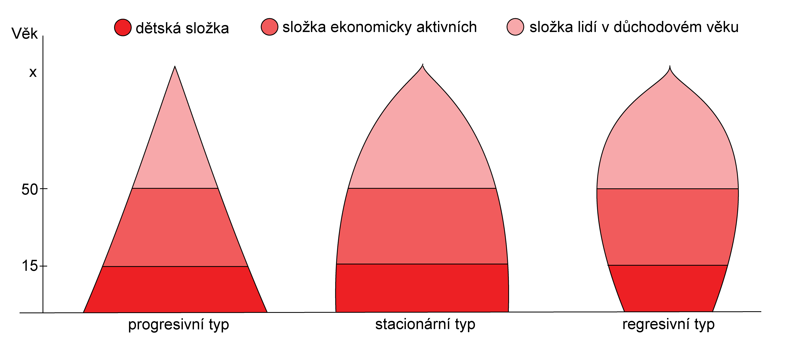
1. BIOLOGICKÉ ZNAKY
Struktura z hlediska věku
Typy věkových pyramid (dle Sundbärga)
reprodukční složka
postreprodukční složka

Slide 39
1. BIOLOGICKÉ ZNAKY
Struktura z hlediska pohlaví a věku
VĚKOVÁ PYRAMIDA
Odráží demografický vývoj v minulosti.
Pro ČR je typický nerovnoměrný vývoj, tj. střídání slabých a silných populačních ročníků.
Výrazně se změní směrem k regresivnímu typu.

Slide 40
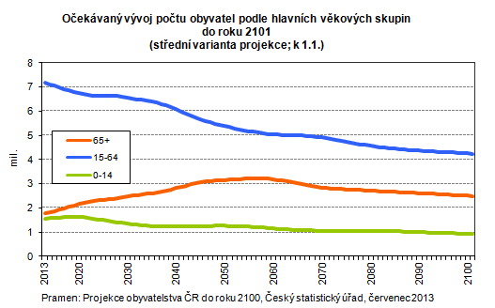
Demografické stárnutí v ČR
ČSÚ

Slide 41
PROMĚNA VĚKOVÉ STRUKTURY POPULACE – POPULAČNÍ STÁRNUTÍ
Populační stárnutí
  proces, kdy se mění věková struktura populace tak, že se zvyšuje podíl osob starších 60 nebo 65 let a snižuje se podíl osob mladších 15 let.

Slide 42
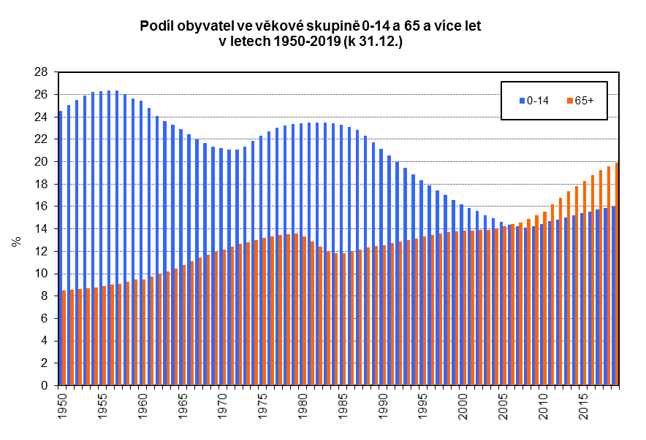
PODÍL OBYVATEL VE VĚKU 0-14 A 65+
ČSÚ

Slide 43
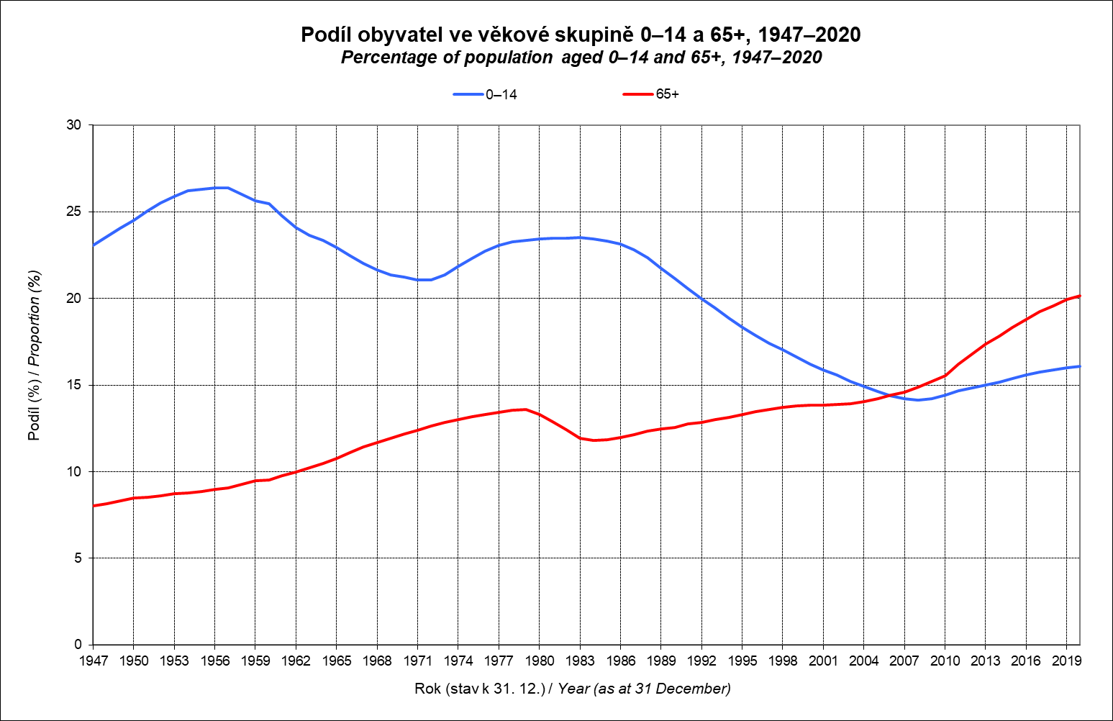
https://www.czso.cz/csu/czso/obyvatelstvo_hu

Slide 44
SOCIÁLNĚ PRÁVNÍ ZNAKY
Rodinný stav
V ČR osoby žijící v manželství mají nejnižší úroveň úmrtnosti.
U mužů je výraznější diferenciace úmrtnosti podle rodinného stavu než u žen.
U ovdovělých mužů i žen je nižší úroveň úmrtnosti oproti svobodným.
U rozvedených žen je nižší úroveň úmrtnosti oproti svobodným, ale u rozvedených mužů je oproti svobodným o něco vyšší.

Slide 45
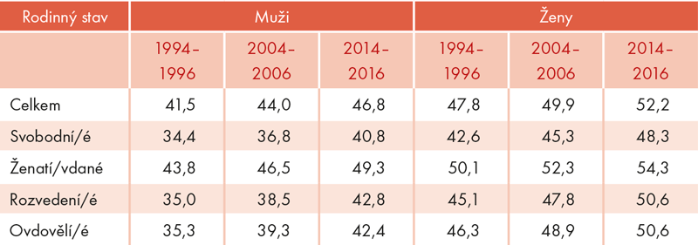
SDŽ ve věku 30 let

Slide 46
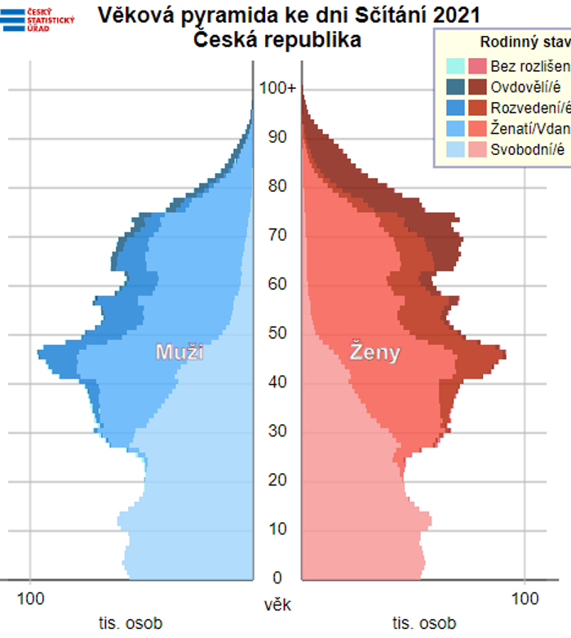

Slide 47
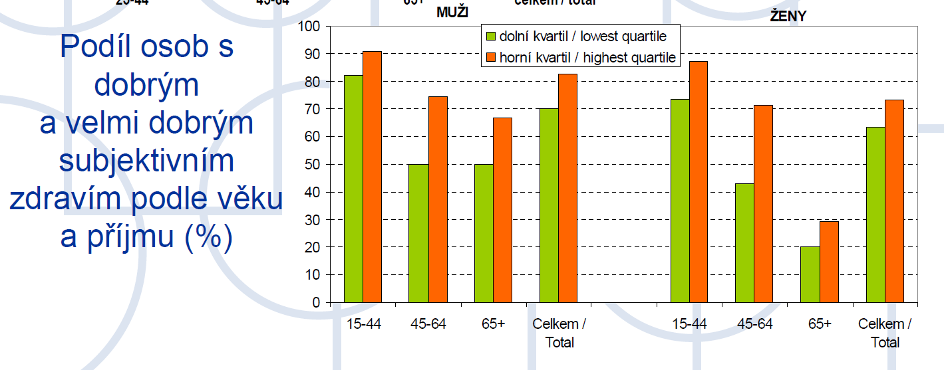
SOCIOEKONOMICKÉ ZNAKY
Příjem

Slide 48
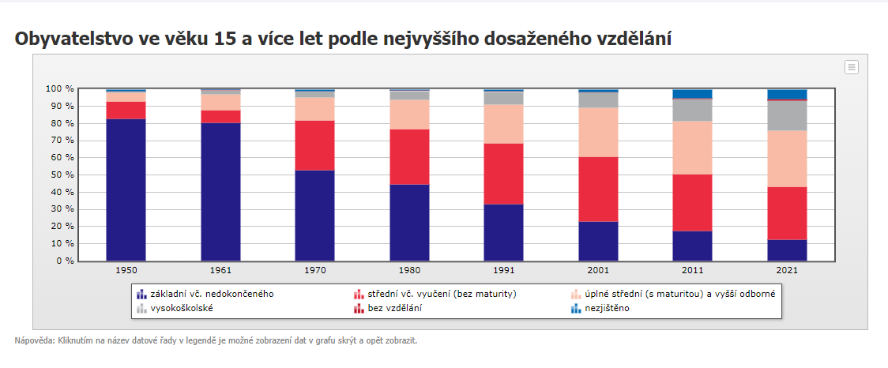
KULTURNÍ ZNAKY
Vzdělání

Slide 49
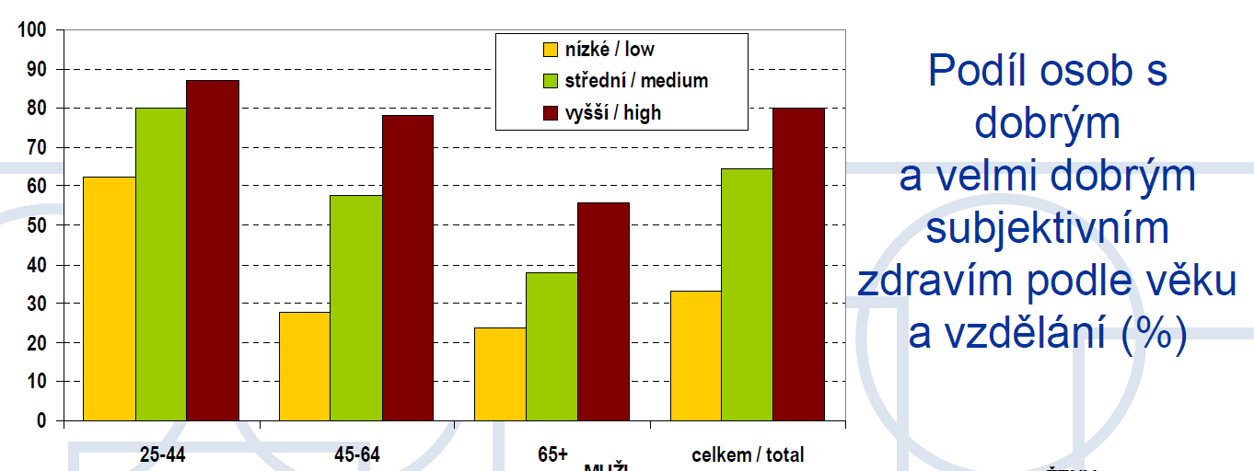
KULTURNÍ ZNAKY
Vzdělání

Slide 50
POPULAČNÍ PROCESY

Slide 51
1. Ukončená těhotenství
PORODNOST, PLODNOST, POTRATOVOST
2. Úmrtnost
3. reprodukce
4. SŇATEČNOST
5. ROZVODOVOST
6. MIGRACE

Slide 52
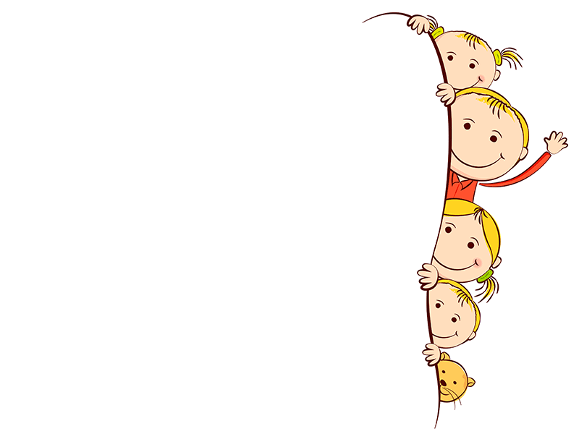
1. Ukončená těhotenství
PORODNOST (natalita)
schopnost rozmnožovat se
PLODNOST (fertilita)
POTRATOVOST

Slide 53
Porodnost (natalita)
Spolu s úmrtností představují 2 základní složky přirozené reprodukce
Počet všech narozených – intenzita přibývání lidí rozením

Slide 54
PORODNOST (natalita)
Počet všech narozených – intenzita přibývání lidí rozením
Hrubá míra porodnosti (živorodost) = počet živě narozených na 1000 obyvatel stř. stavu: 10,3
  (v r. 2020: 110 200 živě narozených)
Úhrnná plodnost (průměrný počet dětí na 1 ženu ve fertilním věku)
  Záchovná úroveň: 2,1
  V roce 2019: 1,7
  Výhled: pokles a následná stabilizace kolem hodnoty 1,7

Slide 56
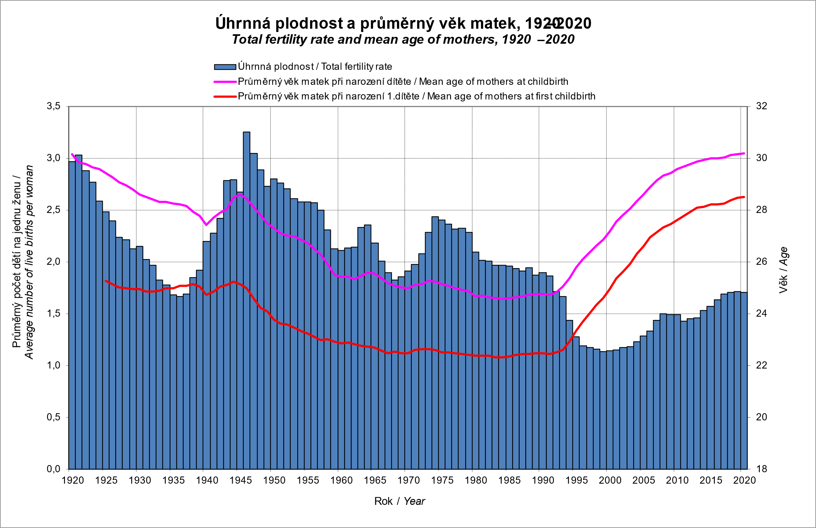
https://www.czso.cz/csu/czso/obyvatelstvo_hu
Notes:
Změny v uvedených ukazatelích souvisejí s širšími změnami reprodukčního chování obyvatel Česka jako např. s odkládáním zakládání rodiny do pozdějšího věku, snižováním počtu vícečetných rodin nebo nárůstem počtu domácností tzv. singles a lidí, kteří zůstávají dobrovolně bezdětní.

Slide 57
Potratovost
Dělení potratů:
Potraty samovolné (spontánní) – 40 % z úhrnu všech potratů.
Umělé přerušení těhotenství (interrupce) – jejich počet se pohybuje okolo 56 % ze všech potratů a dělí se podle délky těhotenství ženy (miniinterrupce X UPT)
Ostatní potraty – př. žena si ho přivodila sama, příp. provedený nedovoleně jinou osobou
Mimoděložního těhotenství

Slide 58
Vývoj obecných měr potratovosti

Slide 59
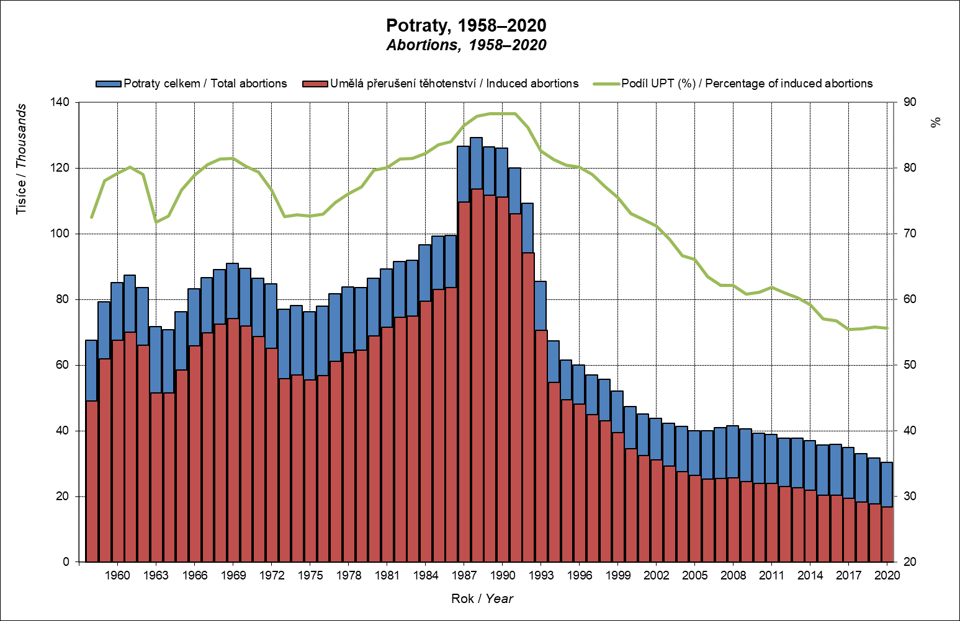

Slide 61
Vývoj užívání antikoncepce

Slide 62
2. ZEMŘELí
Úmrtnost
charakterizuje proces vymírání sledované populace
intenzita umírání se mění v závislosti na věku a pohlaví
souvisí s nemocností, s kvalitou životních podmínek, životního stylu a životního prostředí

Slide 63
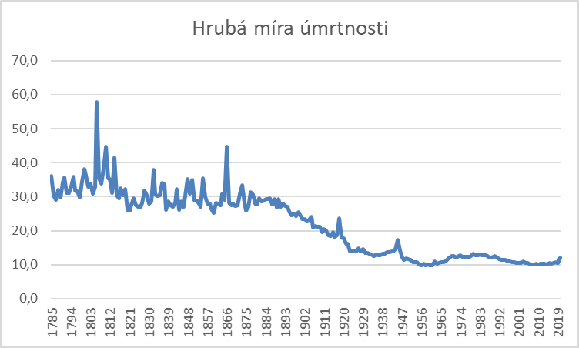
Zdroj: ČSÚ

Slide 64
ÚMRTNOST
Hrubá míra úmrtnosti = počet zemřelých na 1000 obyvatel středního stavu (v r. 2020: 12,1; 129 289 zemřelých)
SDŽ v r. 2019: muži 76,3 let, ženy 82,1 let
SDŽ v r. 2020: muži 75,3 let, ženy 81,4 let

Slide 65
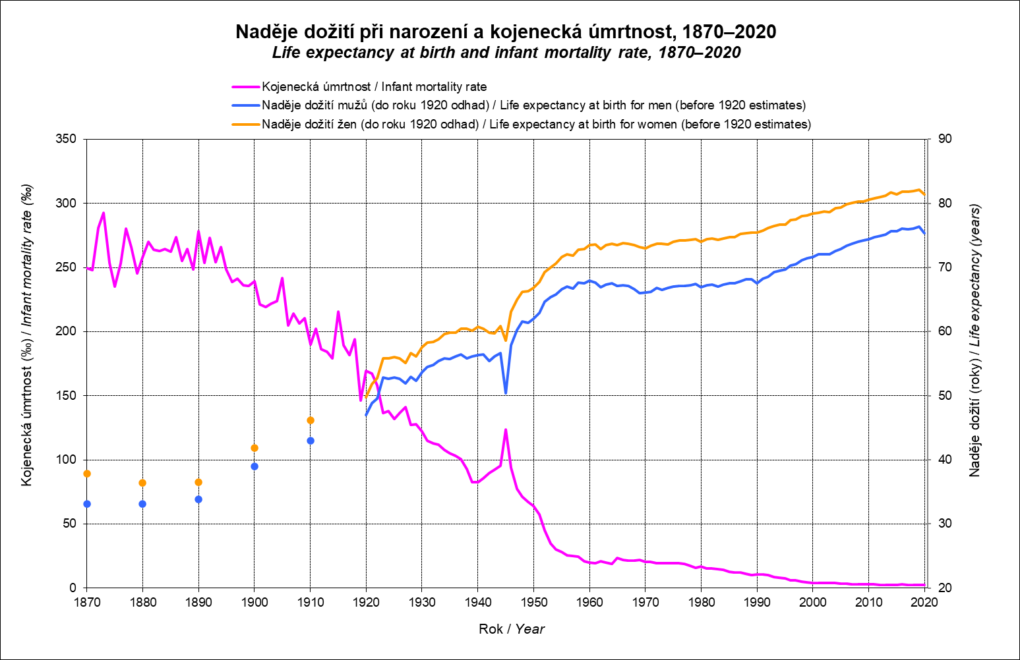
https://www.czso.cz/csu/czso/obyvatelstvo_hu

Slide 66
KOJENECKÁ ÚMRTNOST
r. 2020: 2,3 zemřelého dítěte do 1 roku věku na 1000 živě narozených
ČSÚ

Slide 67
2. ZEMŘELí
Příčiny smrti
Ukazatele
Úmrtnost podle příčiny smrti
Smrtnost

Slide 68
3. reprodukce
Ukazatele:
Přirozený přírůstek/úbytek
Přírůstek/úbytek stěhováním
Celkový přírůstek/úbytek
Čistá míra reprodukce
Hrubá míra reprodukce

Slide 69
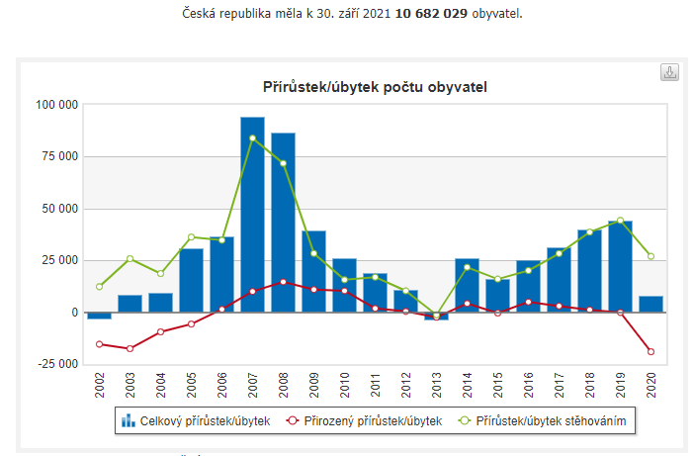
Přirozený úbytek -1535

Slide 70
ČR bude výhledově čelit velkému úbytku obyvatel přirozenou měnou.
V roce 2067 by mohl rozdíl mezi ŽN a zemřelými činit až – 72 000

Slide 71
MIGRACE
zahraniční migrační saldo nelze příliš prognózovat, kolísá
Zřejmě zásadně neovlivní ani velikost ani věkovou strukturu české populace
cizinci nemají vyšší porodnost než česká populace

Slide 72
Sňatečnost a rozvodovost

Slide 73
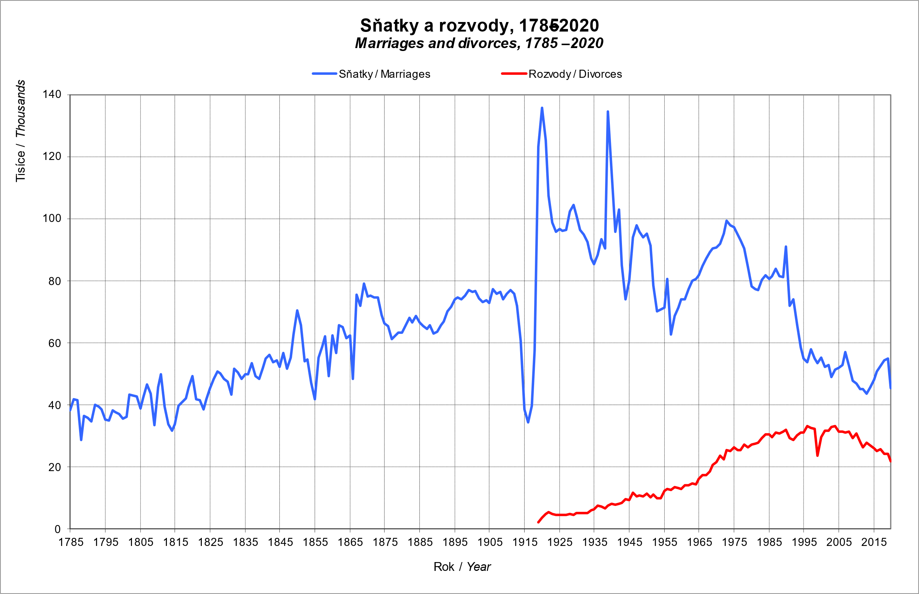
r. 2020
- pokles počtu sňatků o 9 500
- pokles počtu rozvodů o 2400
ČSÚ
https://www.czso.cz/csu/czso/obyvatelstvo_hu

Slide 74
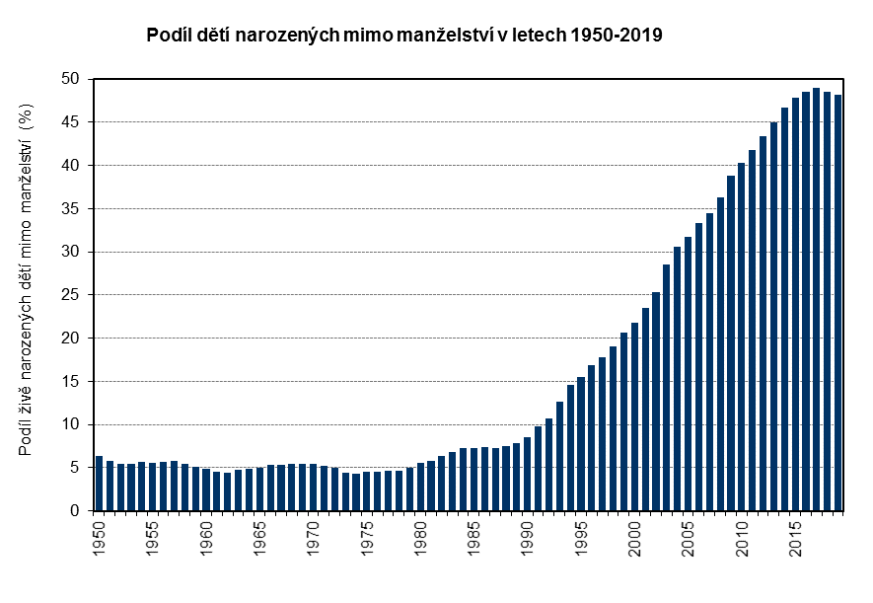
r. 2020 48,5 %
ČSÚ

Slide 75
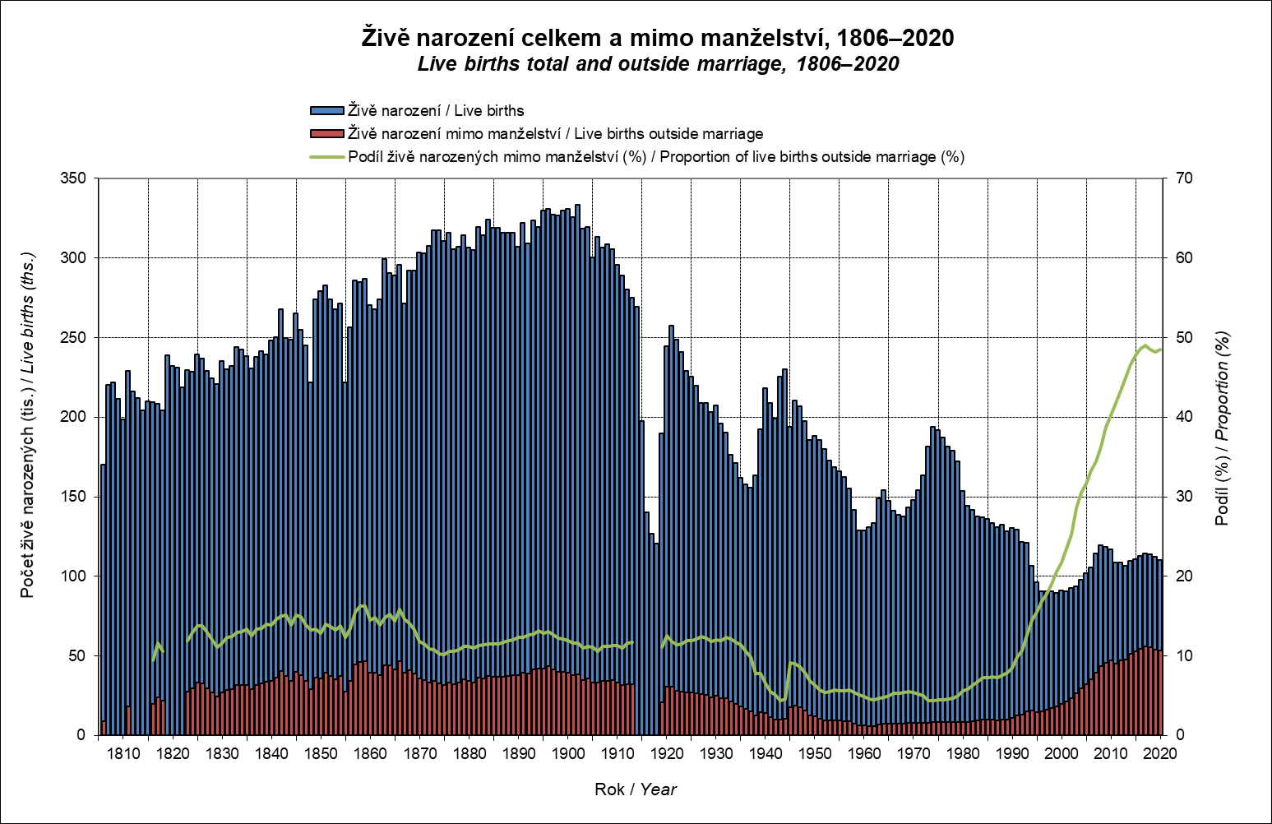
https://www.czso.cz/csu/czso/obyvatelstvo_hu

Slide 76
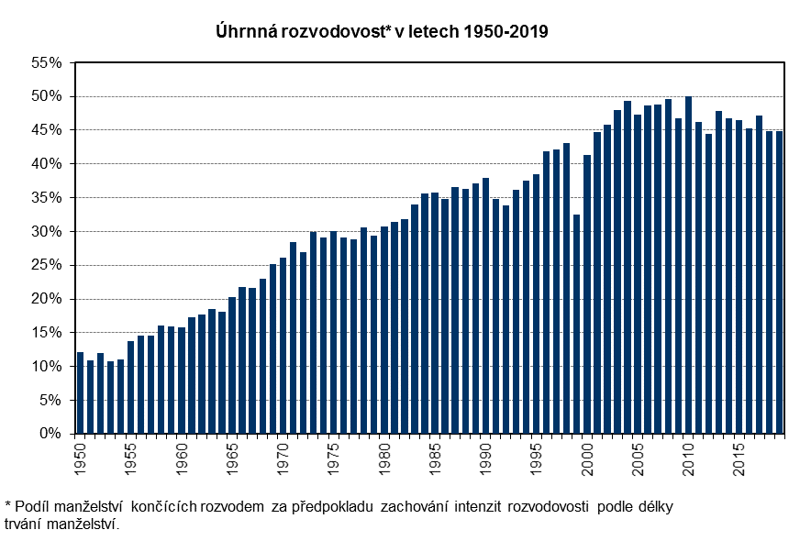
r. 2020 40,6 %
ČSÚ

Slide 77
ROZVODOVOST
V ČR tradičně vysoká
  nízká religiozita
  vysoká zaměstnanost žen

Slide 78
Co umět z druhé přednášky
Co je to demografie a čím se zabývá
Význam demografie pro studium zdravotního stavu a pro systém péče o zdraví a zdravotnický systém
Dělení demografické statistiky – demografická statika a demografická dynamika
Typy demografických znaků
Základní demografické procesy
Hodnoty ukazatelů: počet obyvatel v ČR, hrubá míra porodnosti, hrubá míra úmrtnosti, kojenecká úmrtnost

